Slide 1
SORTARI

Slide 2
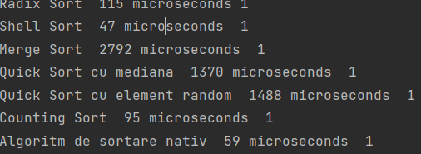
N=1000 M=10 000

Slide 3
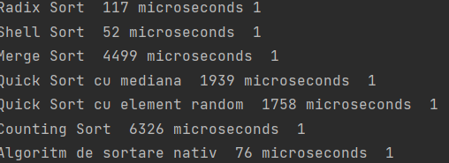
N=1000 M=1 000 000

Slide 4
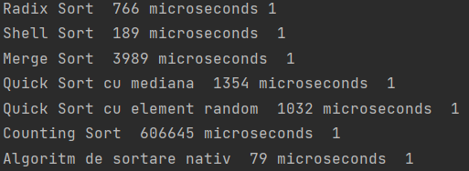
N=1000 M=100 000 000

Slide 5
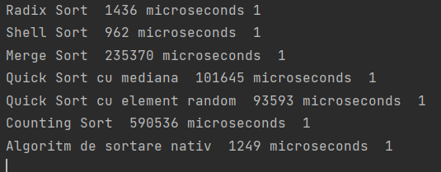
N=10 000 M=100 000 000

